Slide 1
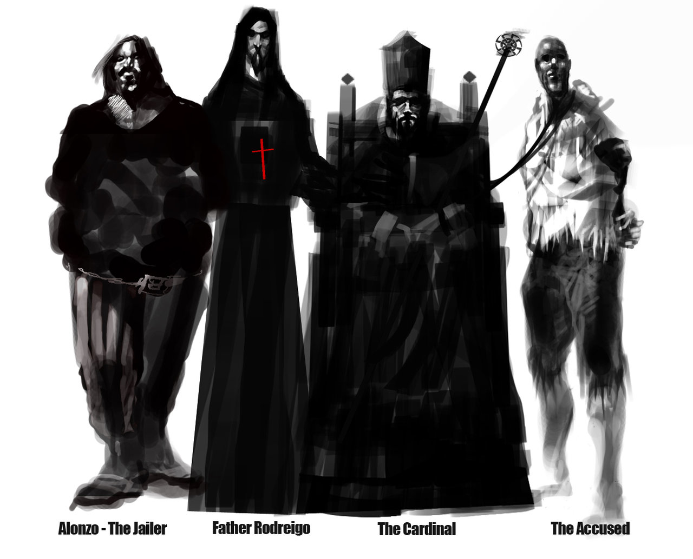
INKVIZICIJA

Slide 2
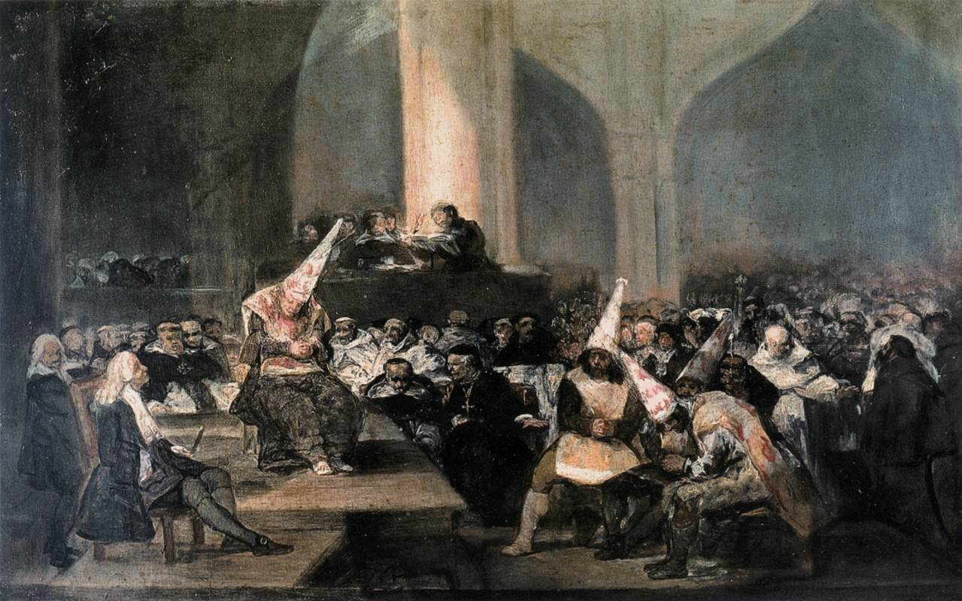
KAJ JE TO?
Sodišče za „krivoverce“. Ukvarjala se je tudi s sklepanjem in razvezami zakona.

Slide 3
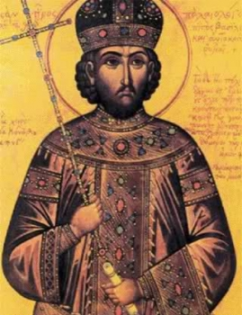
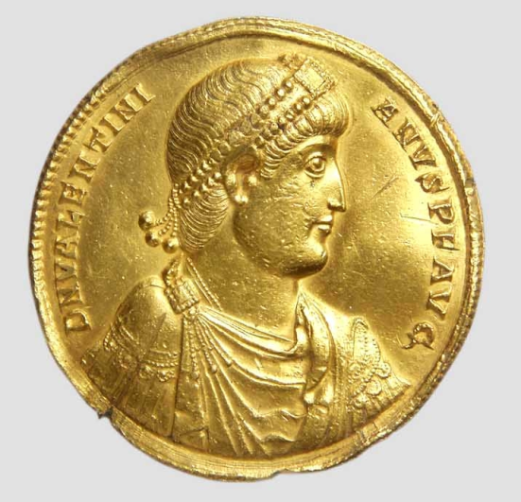
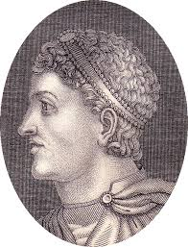
ZAČETKI
Krivoverstvo je za Cerkev že od začetka predstavljalo težavo. V prvih stoletjih so se pojavili arijanci in manihejanci. Srednji vek so zaznamovali Katari in Valdežani, renesanso oziroma obdobje protestantizma pa husiti, luteranci, kalvinisti in rožni križarji. Prva srednjeveških inkvizicij se imenuje »škofovska inkvizicija«. Bila je vzpostavljena leta 1184 s papeško bulo, imenovano Ad abolendam, kar pomeni »Za namen odstranitve«
Konstantin
Valentinijan I.
Teodozij I. Veliki

Slide 4
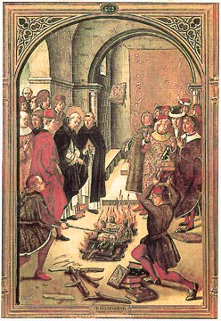
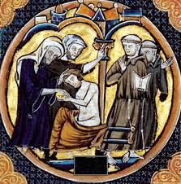
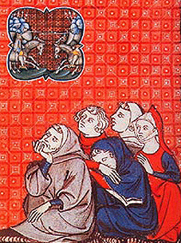
KATARI
Nauk katarov je prišel na Zahod preko Bizantinskega cesarstva, materija in vse telesno je bilo za njih nekaj slabega. Poleg tega so zavračali poroko in s tem nadaljevanje rodu, ostro so naspotovali sveti maši in drugim zakramentom ter cerkveni in družbeni organizaciji, pogosti so bili tudi samomori z izstradanjem. Te so pojmovali kot sveto dolžnost, imenovano endura. Po nekaterih ocenah naj bi od nje umrlo celo več ljudi kot v inkviziciji.

Slide 5
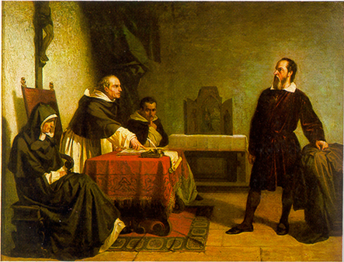
Inkvizicija je le sodila in izobčila krivoverce, kaznovale so jih civilne oblasti. Sodno oblast je imela le nad krščenimi (večina takratnega prebivalstva). Nekrščenim so lahko zaradi krivoverstva sodile civilne oblasti (večina čarovniških sojenj je potekala na civilnih oz. posvetnih sodiščih).
Papeško inkvizicijo je ustanovil papež Gregor IX. leta 1231 in je bila odgovor na neuspeh škofovske inkvizicije. Izvajali so jo posebej izurjeni pripadniki, izbrani iz različnih redov in svetne duhovščine

Slide 6
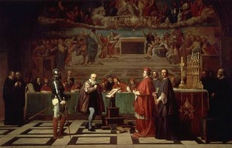
RAZŠIRJENOST
Po 13. stoletju se je inkvizicija razširila proti severu na Nemčijo in Skandinavijo. V severni Evropi je bila najmilejša, v skandinavskih deželah skoraj ni pustila velikih posledic. V Angliji inkvizicija nikdar ni bila vzpostavljena. Na koncu 15. stoletja se je pod vladavino Ferdinanda II. Aragonskega in Izabele Kastiljske španska inkvizicija odcepila od Rima. S svojimi postopki spreobračanja muslimanov, judov in iluminatov v katoliško vero predstavlja temno poglavje v zgodovini inkvizicij.

Slide 7
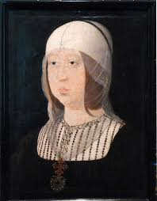
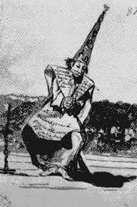
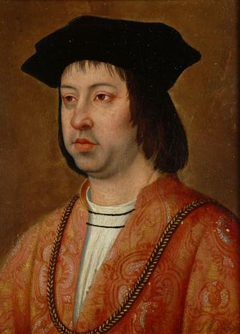
Španska inkvizicija
Velja za najtemnejšo, z njo je upravljala cerkvena oblast, vendar je v primeru, da so obsojenca spoznali za krivoverca, sledila predaja posvetni oblasti, ker naj cerkev »ne bi prelivala krvi«. Za pridobitev priznanja so pogosto uporabljali mučenje. Kazni so segale od javnega ponižanja (oblačenja v sambenito) do sežiga na grmadi, pri čemer so obsojence, ki so krivdo priznali, poprej zadavili, druge pa so sežgali žive. Obsojene v neprisotnosti so tako kaznovali simbolično. Kazni so izvajali javno na ceremonijah, imenovanih auto-de-fe, ki so lahko trajali tudi cel dan.

